Slide 1
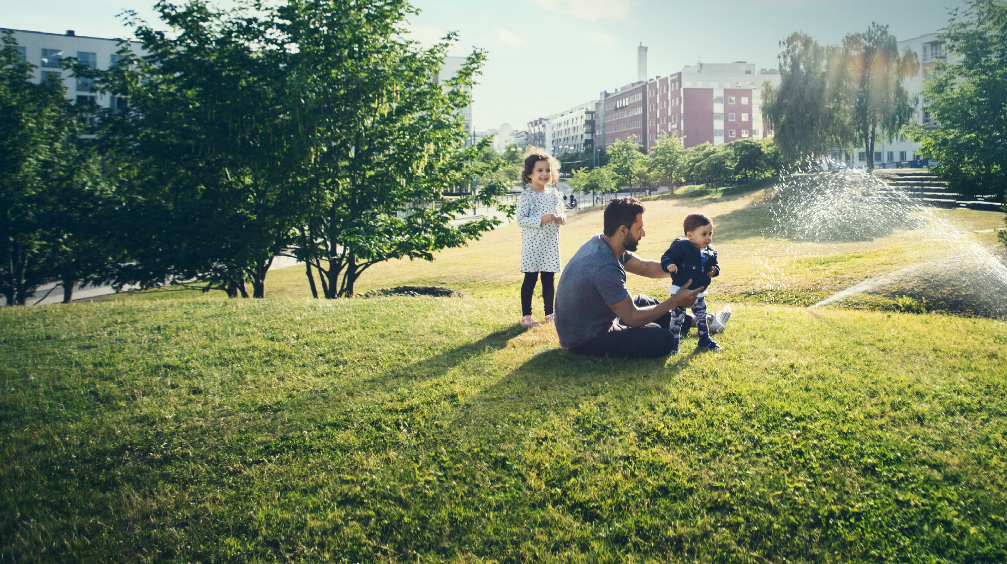
PŘEMÝŠLEJME JAK SE MĚNÍ ŽIVOT VE MĚSTECH CONNECTED VIDEO TECHNOLOGY FOR SAFE CITIES
Milestone – Kontaktní den starostů Žofín– 16.6.2022
Daniel Korbel – zástupce pro ČR
Notes:
Dnes chceme mluvit také o tématu, které vám může poskytnout další pohled na to, jak využít plný potenciál videotechnologie řízené daty a vytvořit lepší kvalitu městského života.
Je to důležité téma, které ovlivňuje všechny stejně jako jednotlivce.
Všichni chceme žít v bezpečnějším prostředí, ve městech s lépe fungující infrastrukturou a čistšími zelenými plochami.

Slide 2


Jak toto vyřešit ? Je čas, abychom se všichni zamysleli jak žít v moderních městech.
By 2050
70%
|světové populace bude žít ve městech, což bude vyvíjet obrovský tlak na infrastrukturu
Notes:
Dnes žije 55 % světové populace v městských oblastech. To se do roku 2050 zvýší odhadem na 70 %. Tento explozivní růst populace bude i nadále výzvou pro život ve městě – s nesmírným tlakem na infrastrukturu, zvýšeným rizikem kriminality a větším znečištěním.
Ale představte si, co všechno je možné s technologií chytrého videa, pokud vlády, tvůrci politik, urbanisté a bezpečnostní operátoři spolupracují na zlepšení našeho každodenního života.
Je čas, abychom se všichni zamysleli nad životem ve městě.

Slide 3

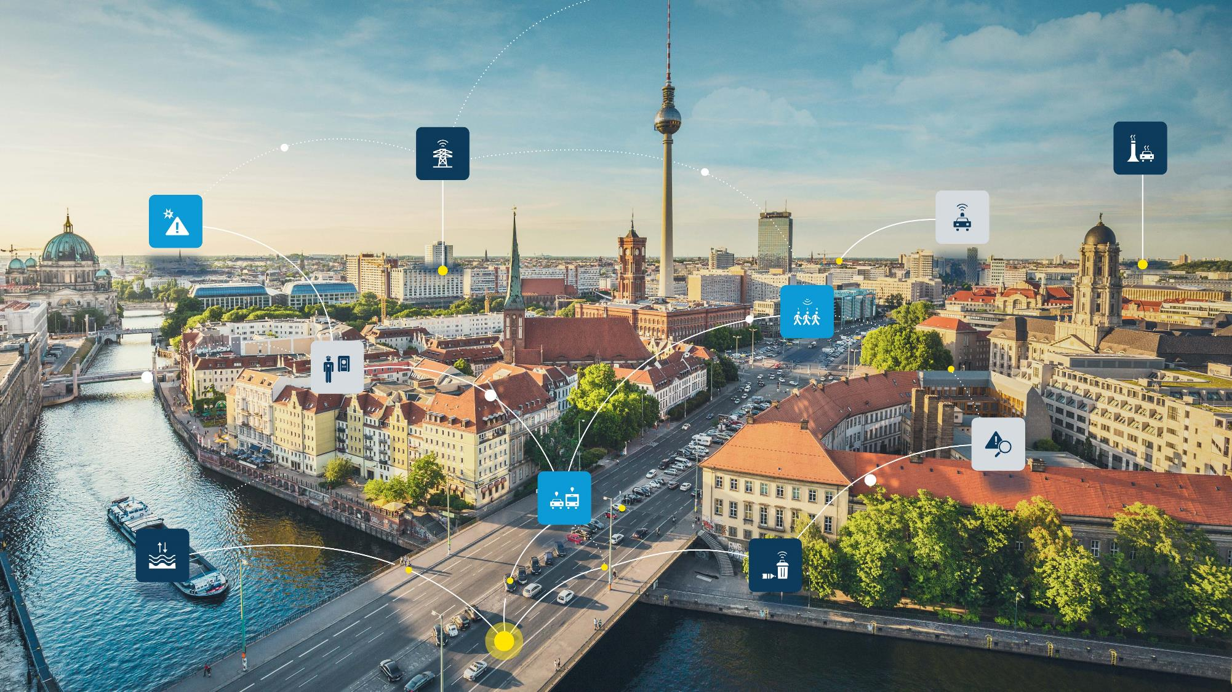
Využijme technologii chytrého videa na maximum
Přibližně
1bn
celosvětově instalované kamery,
video tu zůstane
Notes:
Dnes je na celém světě nainstalováno přibližně 1 miliarda kamer a získaná data jsou pro města obzvláště neocenitelná. Musí to však být sdílené aktivum, které umožní bezpečnostním operátorům, úřadům a městským samosprávám úspěšně řešit městské výzvy – a nejen reagovat na incidenty a trendy, ale také je předvídat a předcházet jim.

Slide 4









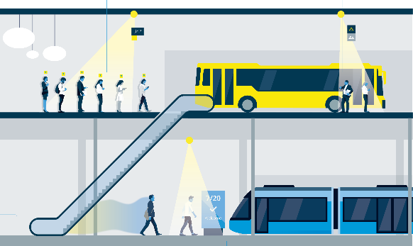







Použití
Videotechnologií
ve městech
Vizualizace v reálném čase
Regulace teploty a energie
Řešení nouzových událostí
Nakládání s odpady
Monitorování a analýza dopravního toku
Bezpečnost veřejných budov
Řízení přístupu
Analýza a optimalizace mobility
Kvalita ovzduší a kontrola znečištění
Řízení davu
Pandemická reakce
Optimalizace trasy a plánování
Prevence kriminality
Management incidentů
Sledování hlídek
Chytrá
parkoviště
Občanská angažovanost
Notes:
V projektech Smart City lze řadu problémů vyřešit pomocí video technologie řízené daty. Zde najdete příklady toho, co mohou video technologie udělat pro město: monitorování a analýza dopravy, kontrola znečištění, prevence kriminality, kongesce, řízení davu, plánování a optimalizace trasy, reakce na mimořádné události a mnoho dalších

Slide 5





Nasazení pokročilých video technologií ve městech může mít obrovský dopad
30-300
Životy zachráněné každý rok ve městě s 5 miliony obyvatel
30-40%
Méně criminality, incidentů
20-35%
Rychlejší reakce na nouzové situace
15-30 min
Rychlejší reakce na nouzové situace
Notes:
Video řešení zlepšují každodenní provoz. Výhody vytvořené centralizovanými a propojenými řešeními videotechnologie umožňují městům stát se chytřejšími. Města, která si vybudovala platformu pro videomonitoring s Milestone, hlásí méně trestných činů, rychlejší reakce na mimořádné události a koneckonců se to přímo odráží v počtu zachráněných životů.

Slide 6





5 DŮVODŮ
Proč zvolit řešení od Milestone
Spolehlivý silný, na trhu znamý partner
Otevřená
platforma
Splňuje Cybersecurity &
GDPR
Množství technologických integrací
Flexibilní
řešení
.
Notes:
A zde je snímek Tipy a triky pro vašeho zákazníka, když představíte Milestone jako nejlepší volbu pro váš projekt Smart City. Jsme spolehlivým a odborným partnerem, naše řešení Xprotect je flexibilní a snadno škálovatelné a nadále investujeme do naší otevřené platformy, máme hlubokou integraci s mnoha technologickými partnery, jako je Axis, Bosch, Dahua, Hanwha, a v neposlední řadě , Milestone byl vždy zastáncem odpovědného používání technologií.

Slide 7








Milestone open Platform
Využijte naši komunitu
Video Solution Powered by Milestone
Partnerská
řešení
APPLICATION
APPLICATION
PLATFORM
PLATFORM
HARDWARE
HARDWARE
Notes:
Milestone Open Platform je tmelem mezi různými vrstvami v projektu – základem je hardware a na vrcholu všeho běží aplikace. V současné době Milestone podporuje 11 000 zařízení a jak již bylo zmíněno, mezi nimi velký počet kamer Axis, Bosch, Hanwha. Nejsou to ale jen kamery, ale také chytrá IoT zařízení, která již transformují Milestone z VMS na platformu řízenou daty.

Slide 8

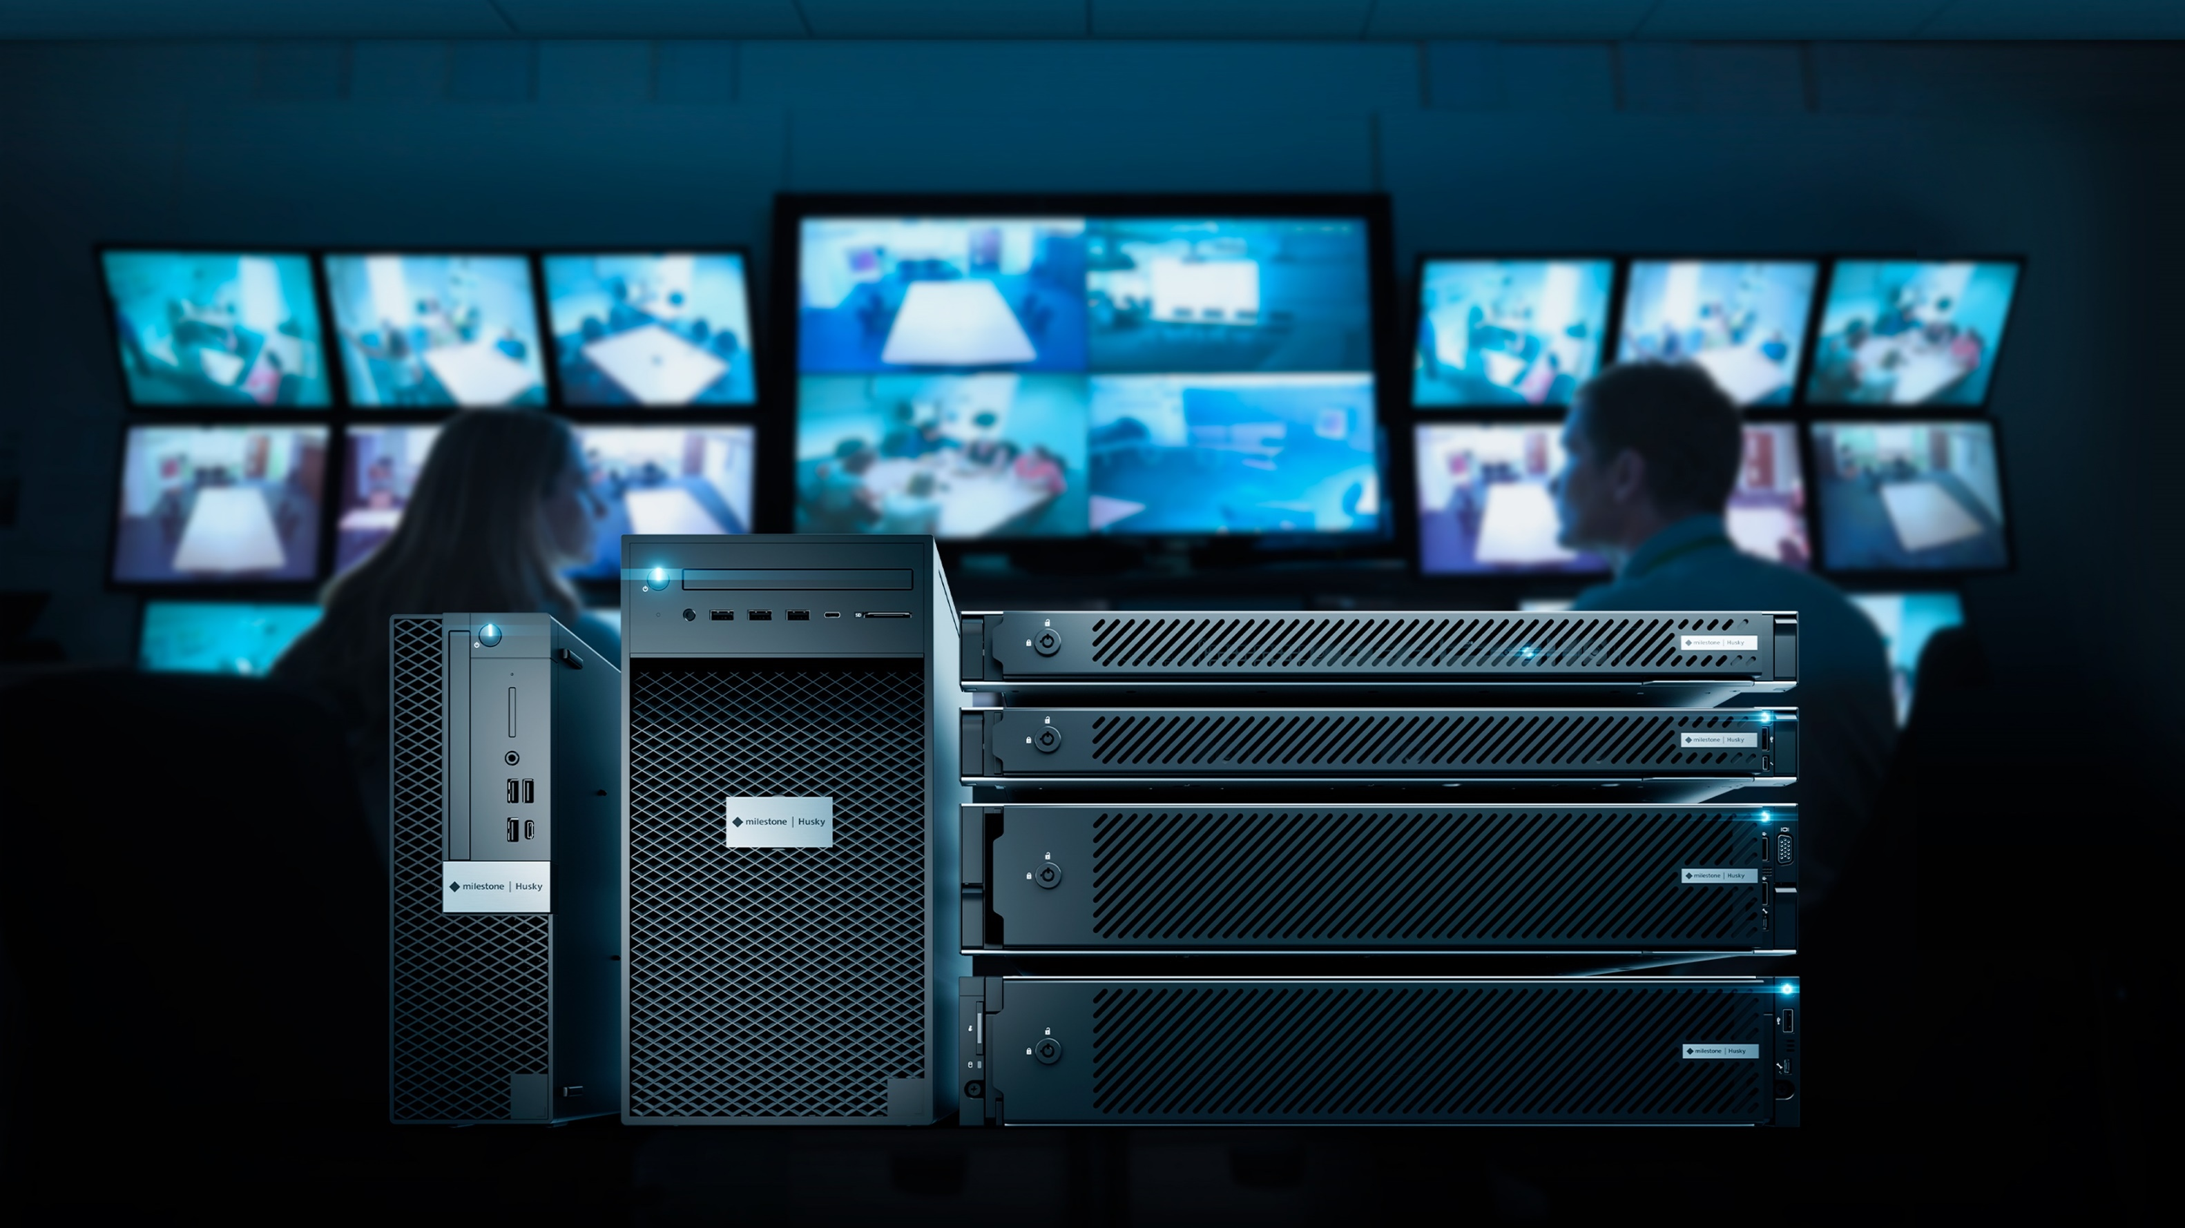

Notes:
Naše nová řada serverů Husky IVO byla uvedena na trh loni v létě, jde o produkt Dell OEM, a je plně optimalizován pro video technologii. Dodává se s předinstalovanými okny a předinstalovaným XProtect, což umožňuje instalačním technikům provést fyzickou instalaci mnohem rychleji a plynuleji. Dodává se v 5 různých modelech, takže kdo by měl zájem, může se podívat na naši webovou stránku a získat tam úplné specifikace

Slide 9


Advanced
video analytics
Powered by BriefCam
Notes:
Za zmínku také stojí náš nedávno spuštěný doplněk pro analýzu Rapid Review. Je založen na Briefcam a je hladce integrován do Xprotect. Pomocí funkce Rapid Review můžete zkontrolovat hodiny videa během několika minut. Věříme tedy, že všechny tyto nové možnosti vám pomohou posunout vaši každodenní práci a provoz již na další úroveň.

Slide 10


GDPR-ready certifikát
Milestone XProtect® Corporate byl přidán do seznamu produktů které získaly certifikaci EuroPriSe GDPR-ready.
https://www.euprivacyseal.com/eps-en/milestone-xprotect-corporate
Notes:
Jak již bylo zmíněno, Milestone byl vždy zastáncem odpovědného používání technologií, a z tohoto důvodu si vy a vaši zákazníci můžete být jisti, že
Milestone XProtect® Corporate získal certifikaci GDPR-ready a splňuje nejvyšší standard kybernetické bezpečnosti v našem oboru.

Slide 11
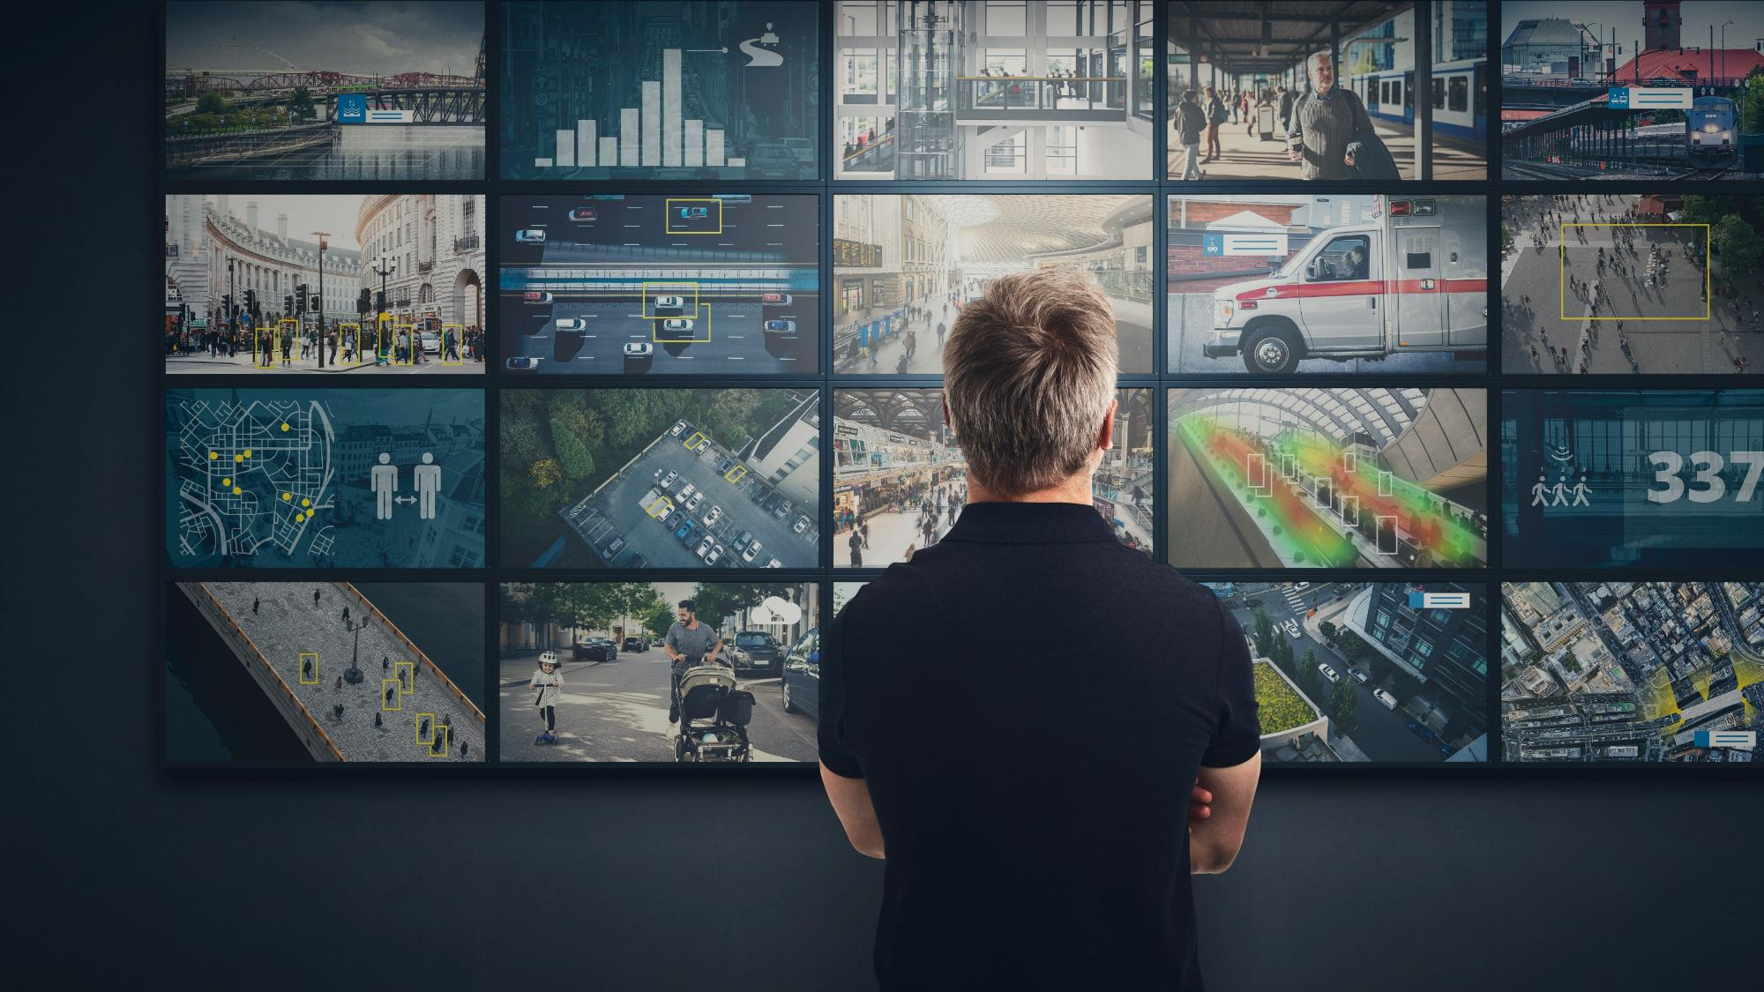
XProtect – srdce inteligentního řízení
Spravujte všechny operace po celém městě centrálně v jednom rozhraní
Kompletní situační přehled
Analyzujte vše na jednom místě
Usnadněte provoz a snižte náklady
Notes:
Inteligentní řídící místnosti jsou motorem bezpečných měst.
Jen si představte, jak efektivně může město fungovat z jednoho centrálního monitorovacího centra. Sociální zabezpečení celého města lze efektivně spravovat z jediného rozhraní pro správu. A všechna shromážděná video řešení lze shromáždit a analyzovat na jednom místě.

Slide 12
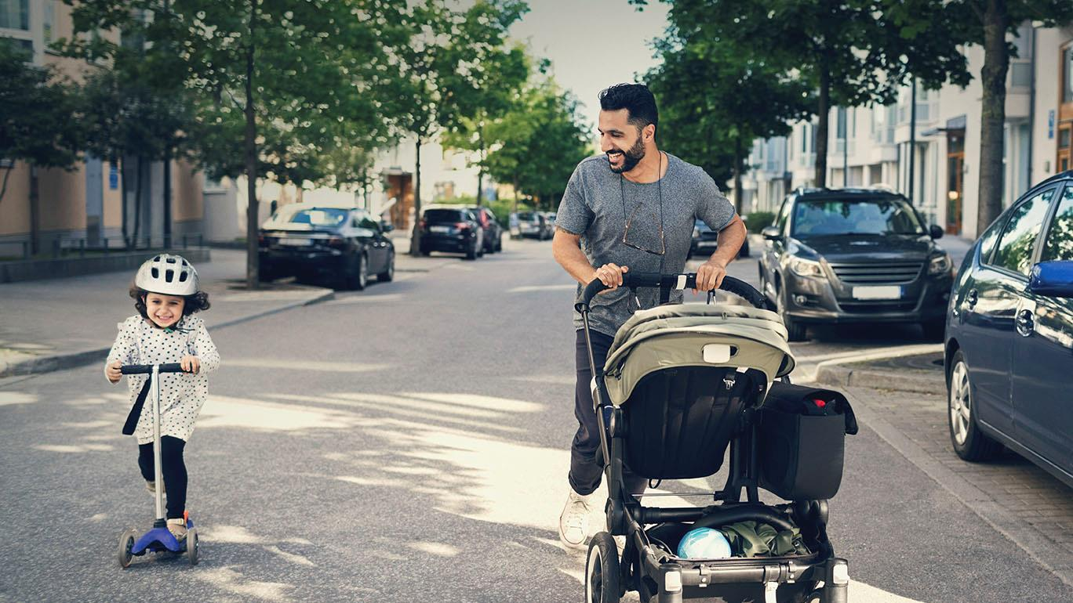
Bezpečnost měst Jak video technologie pomáhají zlepšit bezpečnost měst ?
Notes:
Smart city je především bezpečné město. Všichni chceme žít a chceme vychovávat své děti na bezpečnějším a zajištěném místě. Takže s video technologií mohou bezpečnostní operátoři nyní jít daleko nad jednoduchý kamerový dohled. Mohou analyzovat informace a předvídat a předcházet incidentům ještě dříve, než k nim dojde.

Slide 13
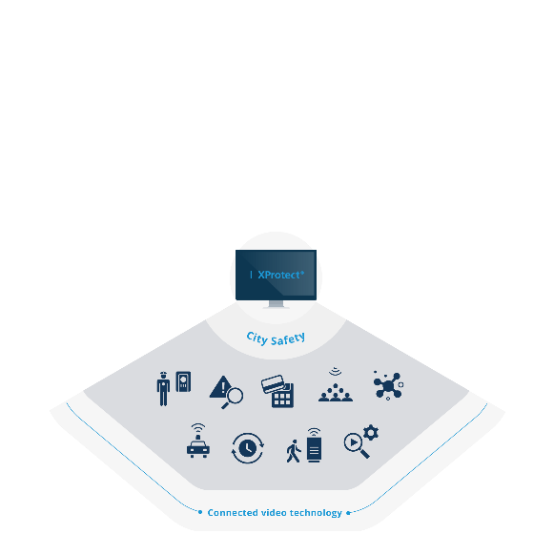





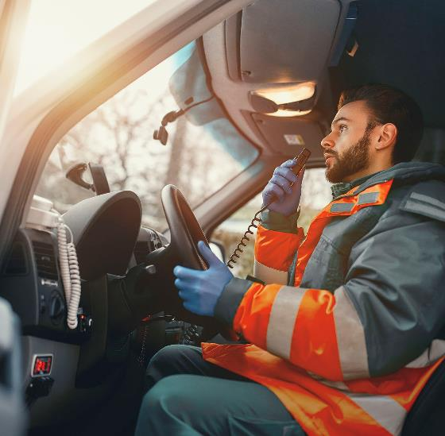






Propojená video řešení pro bezpečnost měst
Řešení nouzových událostí
Událostní management
Vizualizace v reálném čase
Management davu
Občanská angažovanost
Prevence kriminality
Pandemická
situace
Sledování hlídek
Řízení
přístupu
Bezpečnost veřejných budov
Notes:
Zde jsou hlavní úkoly související se zlepšováním života každého z nás as využitím videotechnologie a analýzy. Zde vám mohu uvést příklad města, ze kterého pocházím – Sofie. Možná všichni víte, že Smart City Sofia bylo postaveno na Milestone. A mohu se podělit o jeden nápad magistrátu v Sofii, který právě realizují. Jedna čtvrť v Sofii není napojena na systém ústředního vytápění, takže lidé, kteří žijí svým, stále využívají k vytápění uhlí a dřevo v chladných měsících roku. A to vystavuje celé okolí zvýšenému riziku spontánního požáru. Sofijský magistrát se tedy rozhodl postavit v této čtvrti věž vybavenou kamerami. A video využijí pro včasnou detekci takových incidentů, což jim pomůže v takových případech rychleji reagovat.

Slide 14
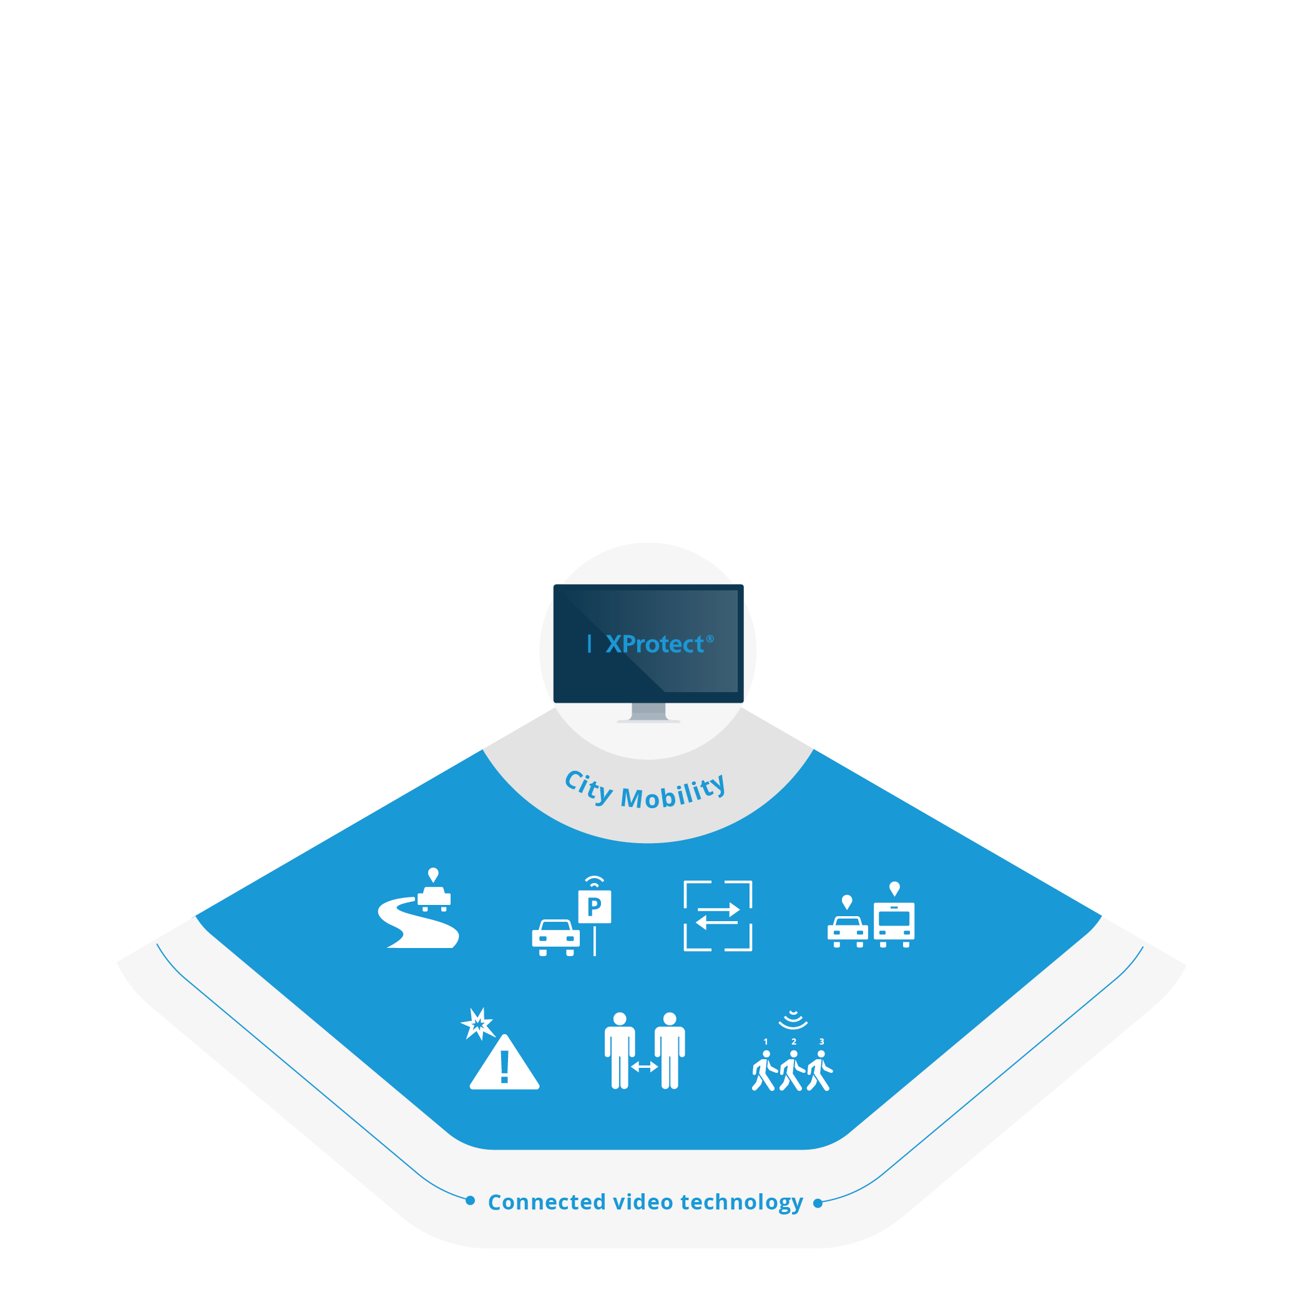

Městská doprava Jak video technologie pomáhají hlídat pohodlnou a bezpečnou městskou dopravu ?
Notes:
Městská mobilita je dalším aspektem konceptu Smart City. Protože dopravní zácpy stojí víc než jen čas. Zde přichází v úvahu urbanistické plánování, pohodlná a bezpečná městská infrastruktura, záchrana životů a zmírnění kongescí.

Slide 15




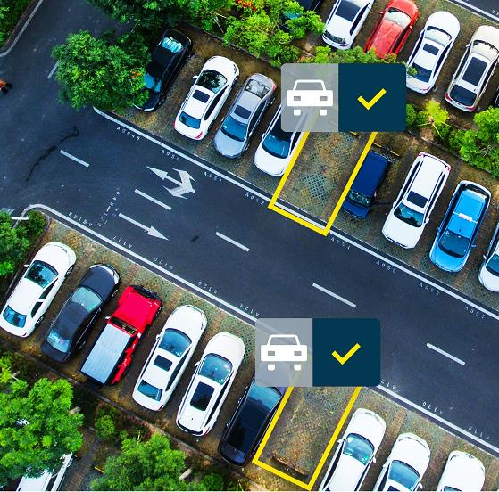


Propojená video řešení pro městskou dopravu
Monitorování provozu a silnic
Chytrá
parkoviště
Analýza dopravního
toku
Trasa a plánování
optimalizace
Pandemický
Odezva
Analýza a optimalizace mobility
Řízení dopravních nehod
Notes:
Všechny tyto výzvy související s mobilitou lze vyřešit pomocí video technologie: monitorování provozu a silnic, chytré parkování, analýza dopravy, plánování a optimalizace trasy atd.

Slide 16
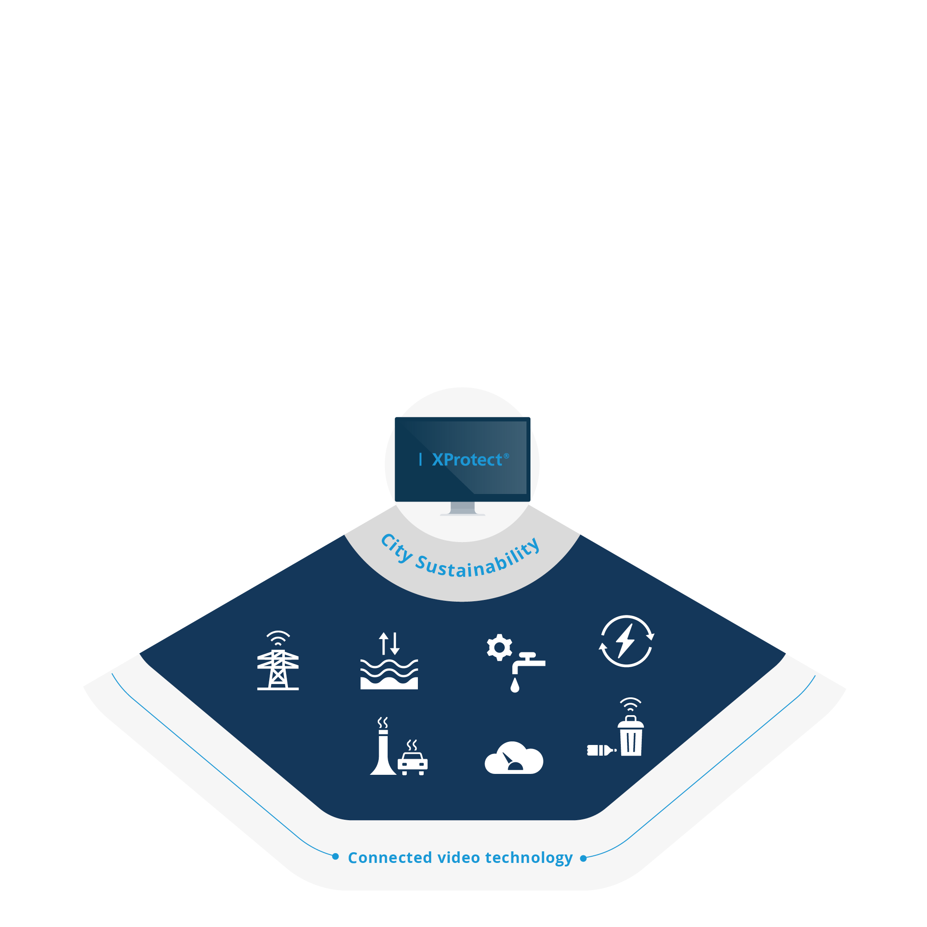

Udržitelná města Jak video technologie pomáhají optimalizovat využití zdrojů a předcházet incidentům ?
Notes:
Udržitelnost měst je také nezbytnou součástí Smart Cities. Protože chytrá města nejen zlepšují náš každodenní život, ale také pomáhají městským samosprávám utrácet své zdroje mnohem moudřeji a efektivněji. Monitorování životního prostředí je tedy nutností pro města, která chtějí optimalizovat zdroje a předejít překvapením.

Slide 17




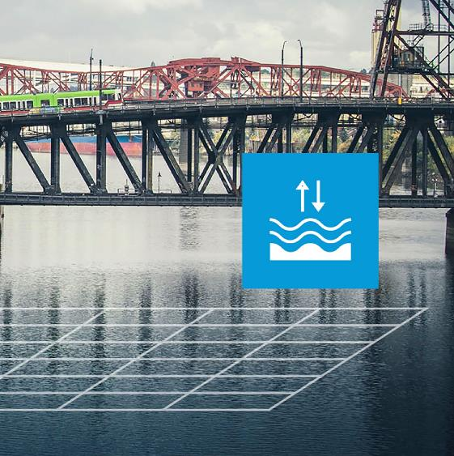



Propojená video řešení pro udržitelná města
Monitorování hladiny vody
Monitoring kvality vzduchu
Řízení
odpadu
Řízení
zdrojů vody
Kontrola
znečištění
Kritická infrastruktura
sledování
Teplota a
kontrola stavu energie
Notes:
Například chytré odpadkové koše se díky senzorům IoT vyprazdňují, až když jsou plné. Nebo v některých jiných případech jsou sledovány vodovodní sítě, aby se zjistily úniky nebo jiné problémy.

Slide 18
Milestone Smart City projekty
012
3
4
5
6
7
8
9
012
3
4
5
6
7
8
9
012
3
4
5
6
7
8
9
Notes:
So, let’s see together how many official Smart City project we have worldwide. …

Slide 19
Milestone Smart City projekty
012
3
4
5
6
7
8
9
012
3
4
5
6
7
8
9
012
3
4
5
6
7
8
9
Notes:
170+ but I want to emphasize that these are only the official number, which means that the end user has given their consent to be present officially on our reference list… in fact they are much more.

Slide 20
Milestone SMARTCity
EUROPE & MIDDLE-EAST:
Katowice, Poland
Calgary, Canada
Sofia, Bulgaria
Municipality of Aalborg, Denmark
Dubai Metro, Dubai
Stockholm Metro, Sweden
Copenhagen, Denmark
Danish Department of transportation
Pompeii Archaeological Park, Italy
ASIA PACIFIC:
Electricity Generating Authority (EGAT), Thailand
Bharat Diamond Bourse, Mumbai, India
NORTH & SOUTH AMERICA:
Hartford Crime Center, Connecticut, USA
Utah Transit Authority, USA
Denver, USA
Phoenix-Glennsdale-Scottsdale, Arizona, USA
Las Vegas, USA
Beverly Hills, USA
Houston, USA
Cleveland, USA
Department of transportation: Florida, Ohio, Washington, Oregon, USA
District of Vincente Lopéz, Buenos Aires, Argentina
A mnoho dalších...
Notes:
That is a short list of some of the official Safe City projects. And we are particularly proud, that Sofia is on the list, that is the city I come from… But you also see Katowice here, which is a great reference for us not only in Poland, but in the region as well. .

Slide 21
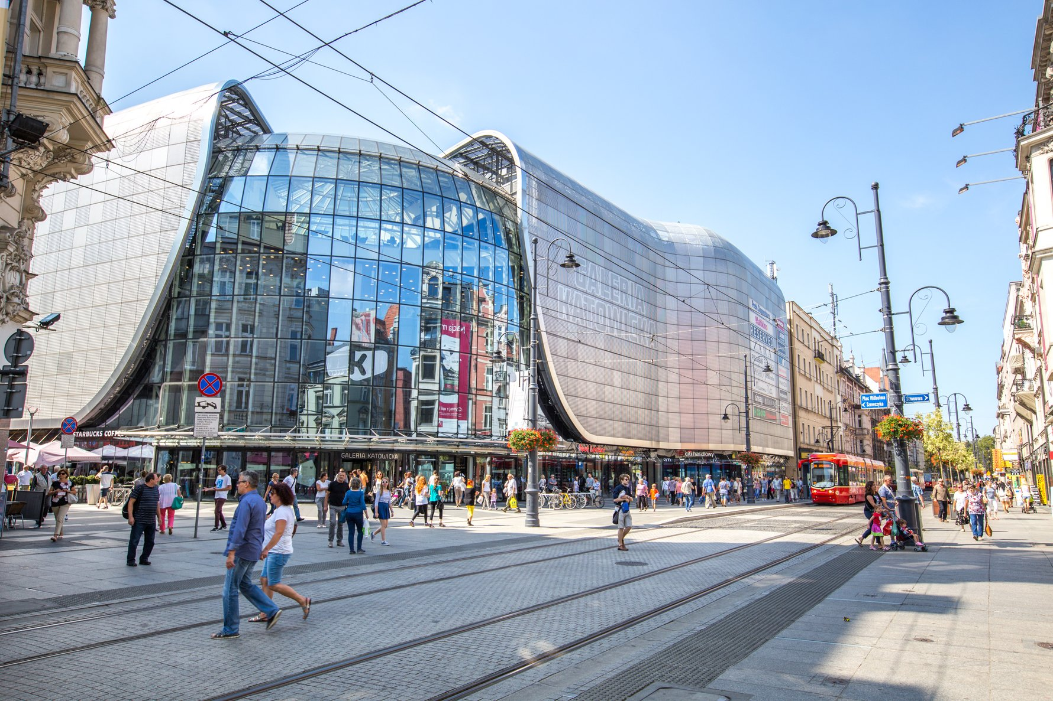
Katowice Smart City
Notes:
Jak to tedy všechno začalo v krásném hlavním městě Slezska… Bylo to v roce 2001, kdy byly instalovány první videokamery.
Město investovalo do 16 analogových zařízení instalovaných v centru města a snímky zasílalo na ředitelství Městské policie. To byl první krok k vybudování video monitorovacího systému na ochranu před nebezpečnými událostmi. Vize rostla pro nové investice jako chytré město, které se stalo projektem KISMiA: Katowický inteligentní monitorovací a analytický systém.
Cílem bylo zlepšit efektivitu monitorovacího centra a zajistit lepší koordinaci těchto služeb. Integrovaný systém poskytl jasnější orientaci v incidentech a také jak efektivněji provozovat jejich práci,

Slide 22
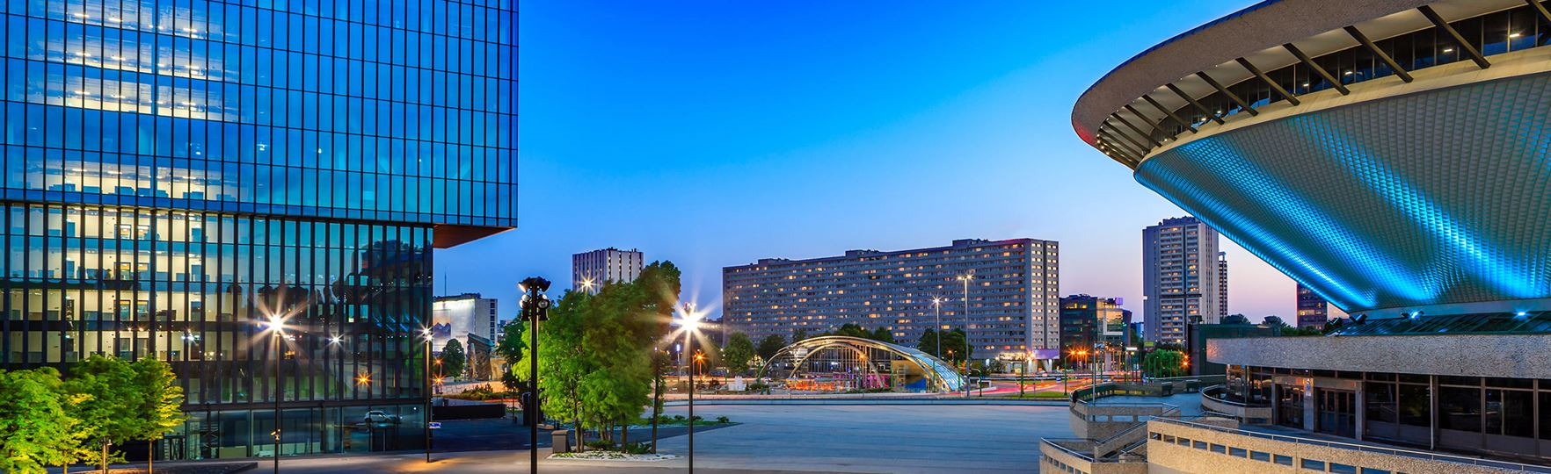
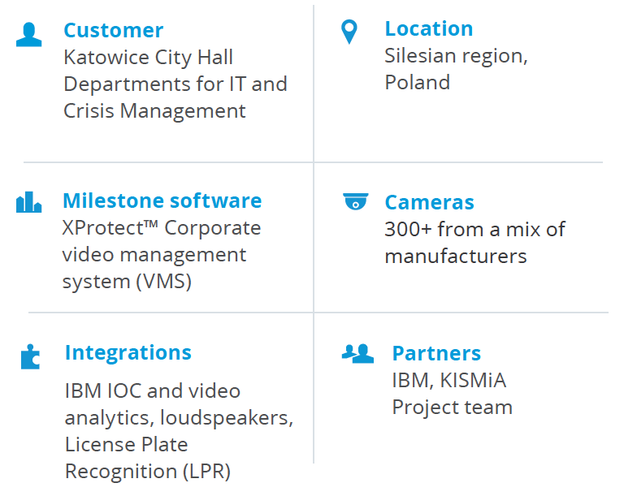

Katowice Smart City
Notes:
Dnes je řešení založeno na Milestone Xprotect Corporate s přibližně 350 kamerami rozmístěnými po celém městě. Katovice zvolily otevřenou designovou video platformu, aby mohly síť v průběhu času rozšiřovat a škálovat.
A další fáze přichází velmi brzy v roce 2022 – to je ITS Katowice (Inteligentní dopravní systém)

Slide 23
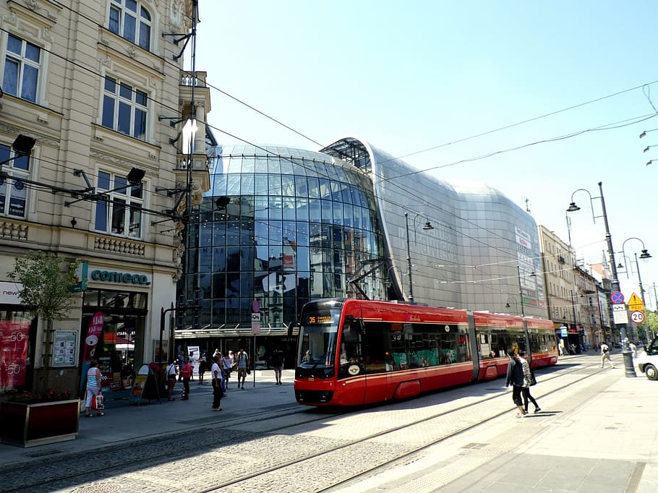
Katowice Smart City
Výzva:
Pomozte škálovat operace, přidejte AI
VIze:
Budovat celý system jako Smart City
Řešení:
Datové centrum 21. století
Výsledek:
70% pokles kriminality, nové, lepší prostředí pro obyvatele
Notes:
Výzvou místní samosprávy bylo, jak škálovat operace a přidat analytiku. Jako modul pro analýzu zaznamenaného obrazu zvolili software IBM's Intelligent Operations Center a IBM Intelligent Video Analytics.
Systém je definován pro typy ohrožených situací a okamžitě varuje operátory. To zkracuje dobu odezvy a umožňuje hlasovou komunikaci na místě činu. To zahrnuje :
osoba ležící
zanechaný předmět
zvířata v zónách rodinných aktivit (dětská hřiště, parky, grilovací plochy atd.)
davy shromažďující se na veřejných prostranstvích (kritické během pandemií)
srážky vozidel
parkování na zakázaných místech
jízda proti směru jízdy
škody způsobené větrem nebo záplavami
Když jsou detekovány ohrožující situace, operátoři mohou určit, jak jednat. Ať už se jedná o zvíře, nebo nebezpečnou osobu objevující se v části po setmění, reakce bude různá. Taková místa jsou vybavena také reproduktory, které se hodí, pokud do oblasti vtrhnou vandalové. Hlas operátora je odrazuje a více než často tento zásah stačí. Systém také podporuje řízení dopravy ve městě. Brány LPR (Rozpoznávání registračních značek) ukazují tok provozu a pomáhají odhalovat věci, jako jsou odcizená vozidla.

Slide 24
Preventivní role video dohledu v Katovicích
Obecná kriminalita
Krádeže aut
Násilné zločiny
Notes:
Efektivita systému KISMiA se osvědčuje v celkovém odhalování kriminality v tomto městě. Z údajů katovické policie vyplývá, že od roku 2017 absolutní počet trestných činů klesá. Obecná kriminalita klesla o 1/3. Počet krádeží aut se snížil z téměř trojnásobku. A násilný trestný čin klesl dvakrát.
V roce 2019 dosáhla celková objasněnost kriminality 67,4 %.
Video je široce konzultováno a dá se dokonce říci, že má preventivní roli v chování občanů.

Slide 25
Video
Notes:
So, let’s see now what people who use this system everyday say about this project…

Slide 26

Pojďme společně tvořit budoucnost
Notes:
Občané tohoto hlavního města Slezska nyní požadují monitorování a mnoho lidí podává na radnici žádosti o ještě více kamer. To zdůrazňuje, jak systém dává lidem příležitost žít v chytrém městě budoucnosti již dnes.
Všichni jste asi slyšeli, že již za dva dny, 9. června, spolupořádáme společně s Magistrátem Katovic konferenci Smart City. Zaměřuje se na koncové uživatele, jako jsou další místní polské obce, obecní policie a podobné vládní instituce. Budeme také hostit některé mezinárodní delegace z Gruzie, Ukrajiny atd.
A můžete jasně říci, že Polsko a Poláci s progresivním myšlením staví vaši zemi jako lídra v takových projektech chytrých měst v celém regionu.

Slide 27
Děkuji za pozornost

